Slide 1
データベースシステム入門
７．集計，集約
https://www.kunihikokaneko.com/free/dbintro/index.html

Slide 2
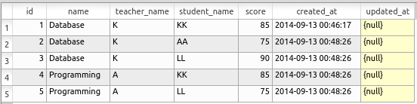


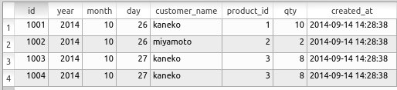
リレーショナルデータベースシステム
コンピュータ
記憶
装置
リレーショナル
データベース
管理システム
リレーショナル
データベース
データの種類ごとに分かれた、
たくさんのテーブルが格納される
あわせて
リレーショナルデータベースシステム

Slide 3
SQLをマスターするには
◆ SQL のキーワード
create table テーブル定義
select 射影など
from 扱うテーブルの指定
where 選択，結合など
max 最大
min 最小
count 数え上げ
group by 集約（グループの基準の指定）
order by ソート（並べ替え）
distinct 重複除去 など
◆ SQL のデータ型
短いテキスト char
長いテキスト text
数値 integer, real
日付／時刻 datetime
YesやNo bit
など

Slide 4
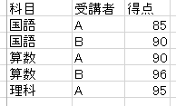
今日の授業で学ぶこと
元データ
集計
A | 3
B | 2
A | 90
B | 93
行数
得点の平均
国語 | 2
算数 | 2
理科 | 1
国語 | 87.5
算数 | 93
理科 | 95
SQLで
行数
得点の平均

Slide 5
7-1 集計

Slide 6
集計の例
Aさんは 3科目
Bさんは 2科目受講した
A | 3
B | 2
集計の例
元データ
（テーブル名は「成績」）

Slide 7
集計の例
ＳＱＬで，
集計も簡単にできます
select 受講者, count(*)
from 成績
group by 受講者;
A | 3
B | 2
受講者ごとの行数
テーブル名は「成績」
問い合わせ
（クエリ）
データ
ベース
結果

Slide 8

7-1-1 集計とは
◆集計とは、データの集まりに対して、
何らかの計算を行うこと
ノートページ
A | 3
B | 2
元データ

Slide 9
集計の方法のバリエーション
集計の方法は行数、合計、平均、最大、最小など
A | 270
B | 186
得点の合計
A | 3
B | 2
行数
A | 90
B | 93
得点の平均
元データ
集計の例

Slide 10
7-1-2 集計の方法のバリエーション
◆集計の方法は
行数 count
合計 sum
平均 avg
最大 max
最小 min
など
ノートページ

Slide 11



集計でのグループの基準
グループの基準が
受講者
A | 90
B | 93
得点の平均
グループの基準が
科目
国語 | 87.5
算数 | 93
理科 | 95
得点の平均
元データ
集計の例

Slide 12
グループの基準が受講者
A | 90
B | 93
得点の平均
元データ

Slide 13
グループの基準が科目
国語 | 87.5
算数 | 93
理科 | 95
得点の平均
元データ

Slide 14
7-1-3 集計とグループ化
◆ どのフィールドでグループ化するのか
= グループの基準
ノートページ
グループの基準が
受講者
グループの基準が
科目
国語 | 87.5
算数 | 93
理科 | 95
A | 90
B | 93
得点の平均
得点の平均

Slide 15
7-2 SQL で集計を行う

Slide 16
集計の例
ＳＱＬで，
集計も簡単にできます
select 受講者, count(*)
from 成績
group by 受講者;
A | 3
B | 2
受講者ごとの行数
テーブル名は「成績」
問い合わせ
（クエリ）
データ
ベース
結果

Slide 17


集計を行う SQL の例
select count(*) from 成績 group by 受講者;
select 受講者, count(*) from 成績 group by 受講者;
集計結果だけでは分かりにくいので一工夫

Slide 18

集計を行う SQL の例
select 受講者, count(*) from 成績 group by 受講者;
select 科目, count(*) from 成績 group by 科目;
グループの基準の違い

Slide 19



グループの基準の違い
国語
A
算数
B
理科

Slide 20
グループの基準の違い
国語
A
算数
B
理科
グループの基準が科目

Slide 21
グループの基準の違い
国語
A
算数
B
理科
グループの基準が受講者

Slide 22
集計を行うときの計画
集計をどのように行うか
計画を立てる
グループの基準 | □ 科目 □ 受講者 □ 得点
集計の方法 | □ 行数 □ 合計 □ 平均 □ 最大 □ 最小
集計するフィールド | □ 科目 □ 受講者 □ 得点
元データ
（テーブル名：成績）
合計、平均、最大、最小を
どのフィールドについて
求めるのかの指定

Slide 23
集計を行う
グループの基準 | □ 科目 ☑ 受講者 □ 得点
集計の方法 | ☑ 行数 □ 合計 □ 平均 □ 最大 □ 最小
集計するフィールド | □ 科目 □ 受講者 □ 得点
元データ
（テーブル名：成績）
select 受講者, count(*)
from 成績
group by 受講者;
SQL
実行結果

Slide 24
集計を行う
グループの基準 | ☑ 科目 □ 受講者 □ 得点
集計の方法 | ☑ 行数 □ 合計 □ 平均 □ 最大 □ 最小
集計するフィールド | □ 科目 □ 受講者 □ 得点
元データ
（テーブル名：成績）
select 科目, count(*)
from 成績
group by 科目;
SQL
実行結果

Slide 25

集計を行う
グループの基準 | ☑ 科目 □ 受講者 □ 得点
集計の方法 | □ 行数 ☑ 合計 □ 平均 □ 最大 □ 最小
集計するフィールド | □ 科目 □ 受講者 ☑ 得点
元データ
（テーブル名：成績）
select 科目, sum(得点)
from 成績
group by 科目;
SQL
実行結果

Slide 26

集計を行う
グループの基準 | ☑ 科目 □ 受講者 □ 得点
集計の方法 | □ 行数 □ 合計 ☑ 平均 □ 最大 □ 最小
集計するフィールド | □ 科目 □ 受講者 ☑ 得点
元データ
（テーブル名：成績）
select 科目, avg(得点)
from 成績
group by 科目;
SQL
実行結果

Slide 27

集計を行う
グループの基準 | ☑ 科目 □ 受講者 □ 得点
集計の方法 | □ 行数 □ 合計 □ 平均 ☑ 最大 □ 最小
集計するフィールド | □ 科目 □ 受講者 ☑ 得点
元データ
（テーブル名：成績）
select 科目, max(得点)
from 成績
group by 科目;
SQL
実行結果

Slide 28

集計を行う
グループの基準 | ☑ 科目 □ 受講者 □ 得点
集計の方法 | □ 行数 □ 合計 □ 平均 □ 最大 ☑ 最小
集計するフィールド | □ 科目 □ 受講者 ☑ 得点
元データ
（テーブル名：成績）
select 科目, min(得点)
from 成績
group by 科目;
SQL
実行結果

Slide 29
集計を行う SQL の例
select 受講者, count(*) from 成績 group by 受講者;
select 科目, count(*) from 成績 group by 科目;
select 科目, sum(得点) from 成績 group by 科目;
select 科目, avg(得点) from 成績 group by 科目;
select 科目, max(得点) from 成績 group by 科目;
select 科目, min(得点) from 成績 group by 科目;
集計の方法のバリエーション

Slide 30
7-3 集計を行う SQL の書き方
フィールド名、
count(*)
sum(集計するフィールド名)
avg(集計するフィールド名)
max(集計するフィールド名)
min(集計するフィールド名)
select ○, ○, ○
from ＜集計したいテーブル名＞
group by ＜グループの基準＞
ノートページ

Slide 31
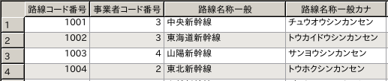
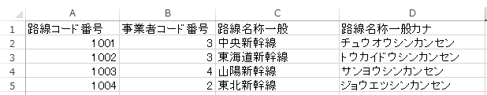
データベース 対 Excel （表計算）
データベース
エクセル
  データ検索，データ共有，セキュリティ
  集計
  並べ替え（ソート）
  「結合」の機能で，
  複数のテーブルを１つにまとめる
  他のプログラムとの連携は簡単
  SQLコマンド
  表計算，グラフ
  集計
  並べ替え（ソート）
  「参照」の機能で，
  複数のワークシート間を参照
  他のプログラムとの連携は簡単
  ビジュアルに操作
両方使うのも良い

Slide 32
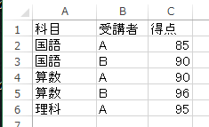
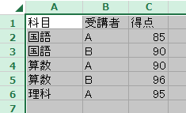
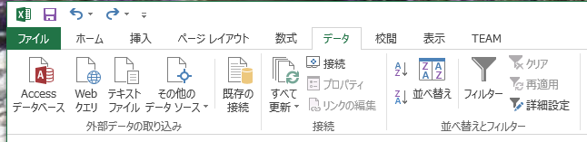
Excel 2013 で集計を行う （１／４）
元データ
① 左上をクリック．全セルが選択される
（これは集計したい範囲の選択）
② リボンで「データ」→「並べ替え」

Slide 33
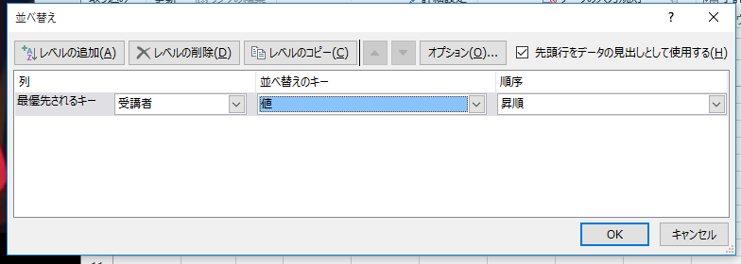
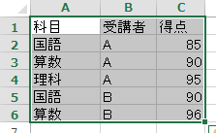
Excel 2013 で集計を行う （２／４）
③「最優先されるキー」には、
グループの基準を指定．
「順序」には昇順を設定して「OK」
④ 並べ替え結果が得られる

Slide 34
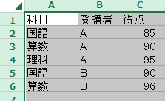
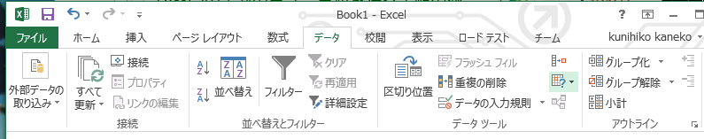
Excel 2013 で集計を行う （３／４）
⑤ 再び左上をクリック．全セルが選択される
（これは集計したい範囲の選択）
⑥ リボンで「データ」、「小計」

Slide 35
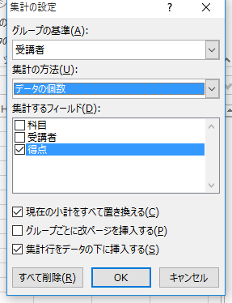
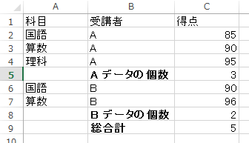
Excel 2013 で集計を行う （４／４）
受講者
行数
得点
⑧ 集計できた
⑦ グループの基準、集計の方法、集計するフィールドを設定

Slide 36
7-3 基準が複数あるような集計

Slide 37
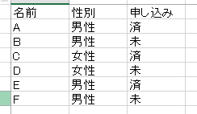
クロス集計表（ピボットテーブル）の例
女性 | 済 | 1
女性 | 未 | 1
男性 | 済 | 2
男性 | 未 | 2
 | 男性 | 女性
済 | 2 | 1
未 | 2 | 1
クロス集計表
（ピボットテーブルともいう）の例
※ 形が違う２種類
元データ

Slide 38


SQL でのクロス集計表（ピボットテーブル）は
女性 | 済 | 1
女性 | 未 | 1
男性 | 済 | 2
男性 | 未 | 2
SQL
SQL では、こちらの「形」
のクロス集計表（ピボットテーブル）
を簡単に作ることができる
SQL の実行結果

Slide 39
7-5 SQL の復習と「分解」の紹介

Slide 40
ＳＱＬの使い方
ID | 商品名 | 単価
1 | みかん | 50
2 | りんご | 100
3 | りんご | 150
4 | メロン | 500
データベースシステムに
ＳＱＬコマンドを送る
データベース
利用者
データベース
結果が返ってくる

Slide 41
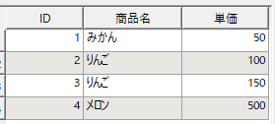

SQLで，テーブルをそのまま表示
ID | 商品名 | 単価
1 | みかん | 50
2 | りんご | 100
3 | りんご | 150
4 | メロン | 500
元のテーブルの
まま表示
データ
ベース
問い合わせ
（クエリ）
結果

Slide 42

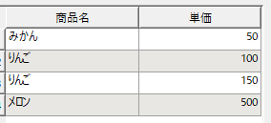
フィールドの表示／非表示（射影）の例
ID | 商品名 | 単価
1 | みかん | 50
2 | りんご | 100
3 | りんご | 150
4 | メロン | 500
フィールドの表示／非表示
（「射影」といいます）
データ
ベース
問い合わせ
（クエリ）
結果

Slide 43
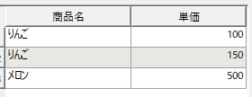

レコードの絞り込み（選択）の例
ID | 商品名 | 単価
1 | みかん | 50
2 | りんご | 100
3 | りんご | 150
4 | メロン | 500
全体で「射影＋選択」
レコードの絞り込み
（選択）
データ
ベース
問い合わせ
（クエリ）
結果
※ 途中で改行してもいいし、改行しなくてもよい (SQL のルール)

Slide 44
結合の例
商品.ID | 商品名 | 単価 | 購入.ID | 名前 | 商品番号
1 | みかん | 50 | 1 | X | 3
1 | みかん | 50 | 2 | Y | 1
2 | りんご | 100 | 1 | X | 3
2 | りんご | 100 | 2 | Y | 1
3 | りんご | 150 | 1 | X | 3
3 | りんご | 150 | 2 | Y | 1
4 | メロン | 500 | 1 | X | 3
4 | メロン | 500 | 2 | Y | 1
ID | 商品名 | 単価
1 | みかん | 50
2 | りんご | 100
3 | りんご | 150
4 | メロン | 500
ID | 名前 | 商品番号
1 | X | 3
2 | Y | 1
select * from 商品, 購入;
データ
ベース
問い合わせ
（クエリ）
結果

Slide 45
分解の例
講義名 | 担当教員
DB | K
プロ | A
講義名 | 受講者
DB | CC
DB | AA
DB | BB
プロ | AA
プロ | DD
講義名 | 担当教員 | 受講者
DB | K | CC
DB | K | AA
DB | K | BB
プロ | A | AA
プロ | A | DD
select DISTINCT 講義名 担当教員 from 授業;
select DISTINCT 講義名 受講者 from 授業;
結果が２つ欲しいとき、SQLも２つ
データ
ベース
問い合わせ
（クエリ）
結果

